Slide 1
PENGANTAR
FILSAFAT SAINS
Harto Nuroso

Slide 2
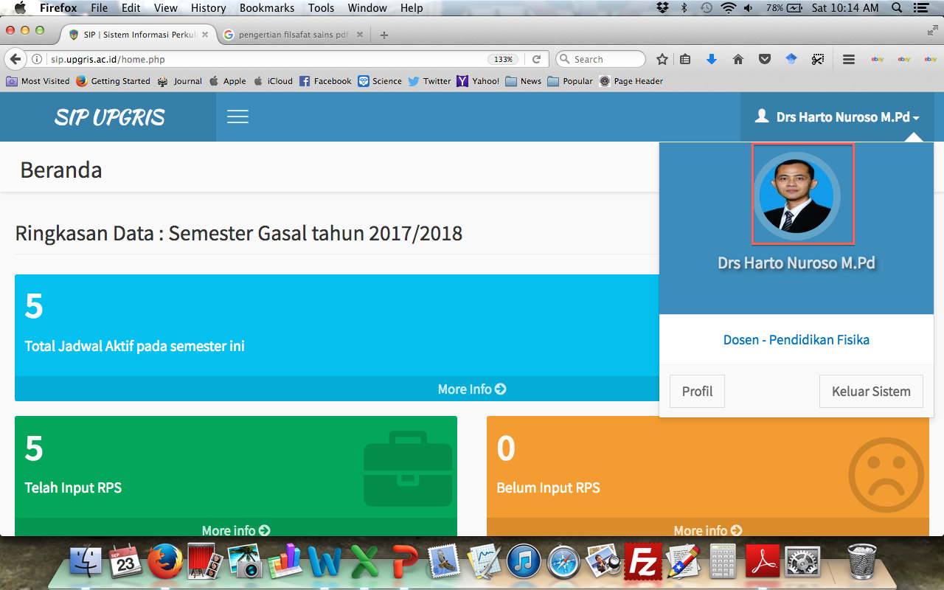
Pengertian Filsafat
Filsafat adalah studi tentang seluruh fenomena kehidupan, dan pemikiran manusia secara kritis, dan dijabarkan dalam konsep mendasar.
Filsafat tidak di dalami dengan melakukan eksperimen-eksperimen, dan percobaan-percobaan, tetapi dengan mengutarakan masalah secara persis, mencari solusi untuk itu, memberikan argumentasi, dan alasan yang tepat untuk solusi tertentu.
Akhir dari proses-proses itu dimasukkan ke dalam sebuah proses dialektika.
Untuk studi falsafi, mutlak diperlukan logika berpikir, dan logika bahasa.
(Wikipedia)
Catatan Kuliah Filsafat Sains-UPGRIS 2017/2018

Slide 3
Pengertian Filsafat Ilmu
Filsafat ilmu adalah bagian dari filsafat yang menjawab beberapa pertanyaan mengenai hakikat ilmu.
Bidang ini mempelajari dasar-dasar filsafat, asumsi dan implikasi dari ilmu, yang termasuk di dalamnya antara lain ilmu alam (Sains) dan ilmu sosial.
Di sini, filsafat ilmu sangat berkaitan erat dengan epistemologi dan ontologi
(Wikipedia)
Catatan Kuliah Filsafat Sains-UPGRIS 2017/2018

Slide 4
FILSAFAT
FILSAFAT ILMU
F. SAINS
Catatan Kuliah Filsafat Sains-UPGRIS 2017/2018

Slide 5
Bidang Kajian Filsafat
Ontologi
Epistemologi
Aksiologi
Membahas tentang apa yang ingin kita ketahui, seberapa jauh kita ingin tahu
Mempelajari teori tentang ada
Catatan Kuliah Filsafat Sains-UPGRIS 2017/2018

Slide 6
Bidang Kajian Filsafat
Ontologi
Epistemologi
Aksiologi
Membahas bagaimana cara kita mendapatkan pengetahuan tentang obyek tertentu
Mempelajari teori tentang pengetahuan/teori pengetahuan
Catatan Kuliah Filsafat Sains-UPGRIS 2017/2018

Slide 7
Bidang Kajian Filsafat
Ontologi
Epistemologi
Aksiologi
Membahas nilai kegunaan pengetahuan
Mempelajari teori tantang nilai
Catatan Kuliah Filsafat Sains-UPGRIS 2017/2018

Slide 8
Ilmu Filsafat, Filsafat Ilmu, dan Filsafat Ilmu Pengetahuan; Bedanya Dimana?
Baca link berikut:
http://www.kompasiana.com/bramkusuma/ilmu-filsafat-filsafat-ilmu-dan-filsafat-ilmu-pengetahuan-bedanya-dimana_550bc4938133114322b1e271
Catatan Kuliah Filsafat Sains-UPGRIS 2017/2018

Slide 9
Tugas Individu
Buat artikel tentang
Persamaan dan Perbedaan Filsafat, Sains dan Agama
Hasil diunggah di sip.upgris.ac.id
Waktu 1 minggu
Catatan Kuliah Filsafat Sains-UPGRIS 2017/2018

Slide 10


Terima Kasih
Apa ada pertanyaan?
Catatan Kuliah Filsafat Sains-UPGRIS 2017/2018

